Slide 1

최종 포트폴리오
4(회적거리두기)조_권성구/김용호/김진주/이대경/황수빈

Slide 2
1.프로젝트 배경
2.팀 구성 및 역할
3.수행 절차 및 방법
목차
4.결론 및 향후 과제
5.느낀점

Slide 3

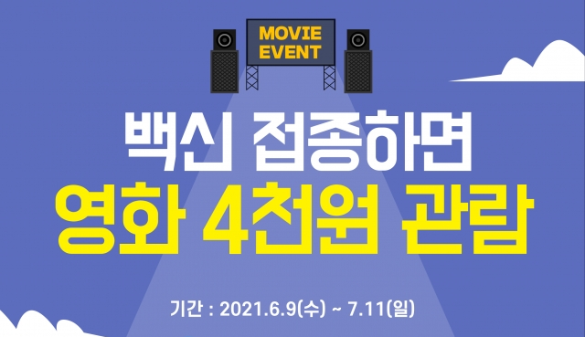
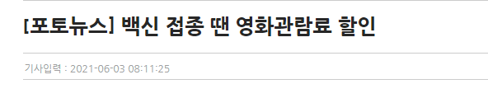
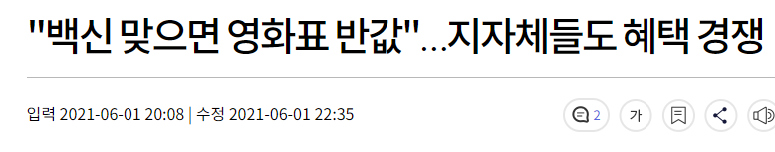
01. 프로젝트 배경
1.프로젝트 주제
코로나 백신이 영화 매출액에 미치는 영향 분석 및 시각화
2.프로젝트 개요
지역에 따라 백신접종이 영화산업에 미치는 영향을 파악하기 위해
제1도시(서울)와 제2도시(부산)의 데이터 분석 및 비교

Slide 4





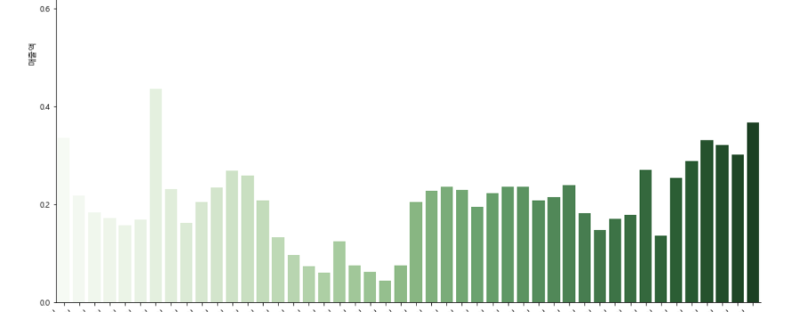


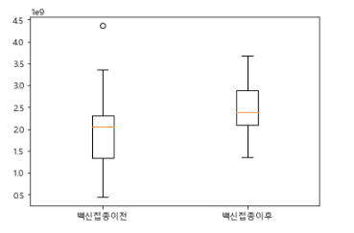
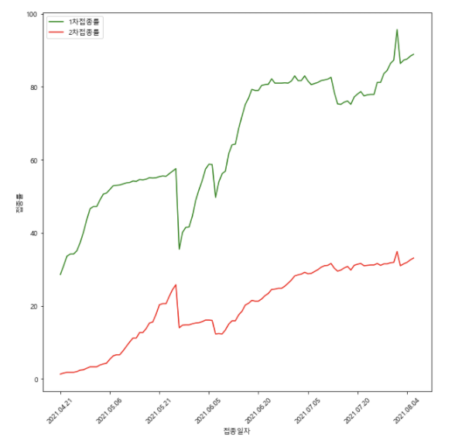
01. 프로젝트 배경
3.프로젝트 구조
Git 프로젝트 저장소
공공데이터 OPEN API
- Numpy 및 Pandas 패키지
데이터 수집
시각화
- Selenium 및 matplotlib 패키지
데이터 처리 및 분석
크롤링 데이터

Slide 5
02. 팀 구성 및 역할
1.팀 구성 및 역할
김용호(팀장)
권성구
- 백신통계 및 영화데이터 전처리
- 2019년 영화데이터 전처리
- 서울 및 부산 백신과 영화 시각화
- 주별 영화데이터 수집 자동화
- 서울의 거리두기와 영화 시각화
김진주
이대경
황수빈
- 백신통계API 데이터수집
- 2020년 영화데이터 전처리
- 부산의 거리두기와 영화 시각화
- 백신통계 데이터 전처리
- 2021년 영화데이터 전처리
- 서울 상관분석 및 시각화
- 주별 영화데이터 수집 자동화
- 부산 상관분석 및 시각화

Slide 6
03. 수행 절차 및 방법
1. Work-Flow
구분 | 기간 | 활동 | 비고
기획 | 08.02 ~ 08.06 | 주제 선정 및 데이터 검색
 | 08.10 | 프로젝트 아이디어발표
 | 08.11 ~ 08.12 | 주제 구체화 및 데이터 수집 | 1차 피드백
분석 | 08.13 ~ 08.17 | 데이터 전처리
 | 08.18 ~ 08.20 | 데이터 분석 및 시각화 | 2차 피드백
보완 및 완성 | 08.21 ~ 08.23 | 최종 결과물 작성
 | 08.24 | 프로젝트 발표

Slide 7
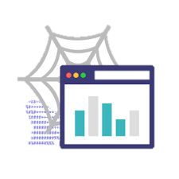
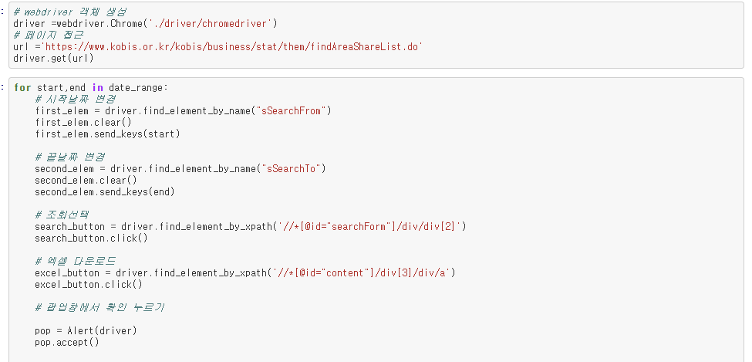
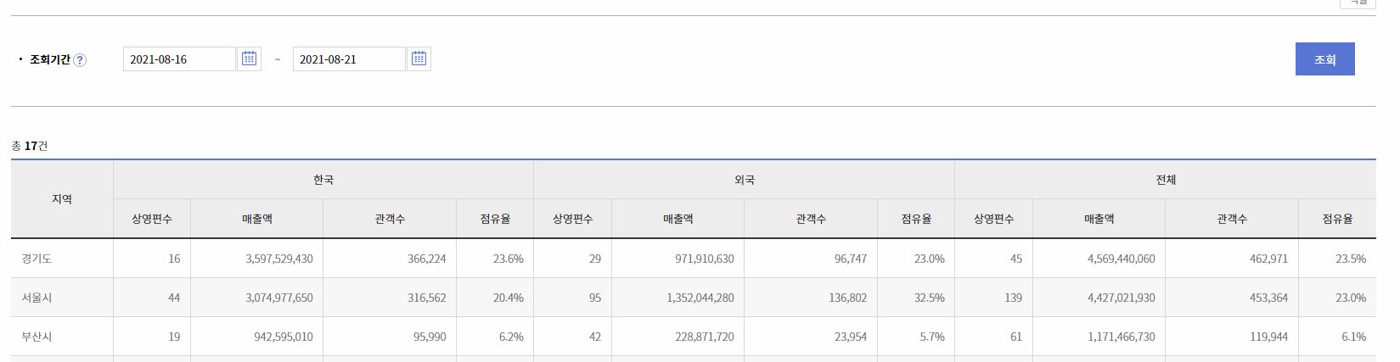
03. 수행 절차 및 방법
2. 데이터 명세
1. 영화관입장권 통합전산망 (KOBIS)
- 데이터명 : 지역별 영화점유율
- 제공형태 : 기간별 Excel 파일
- 요약 : 지역별, 매출액, 관객수
- 특이사항 : Selenium 크롤링을 통해 데이터수집 자동화

Slide 8


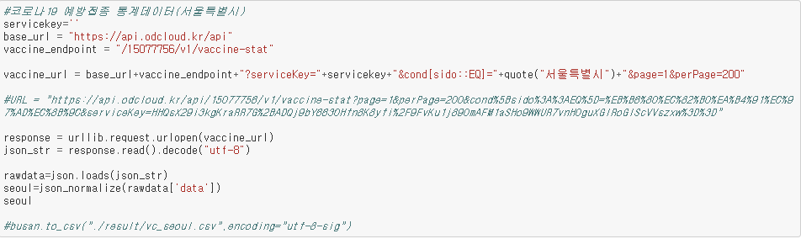
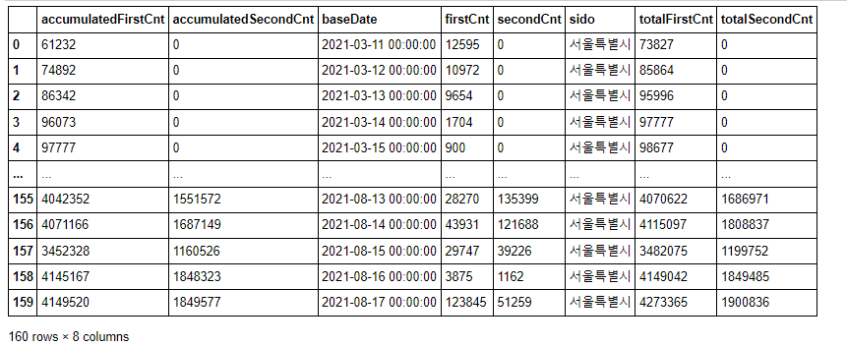
03. 수행 절차 및 방법
2. 데이터 명세
2. 공공 데이터포털 (data.go.kr)
- 데이터명 : 코로나 예방접종 통계 데이터 조회 서비스
- 제공형태 : OPEN API 형태
- 요약 : 지역명칭, 1차 및 2차 당일통계, 누적통계

Slide 9
03. 수행 절차 및 방법
3. 데이터 샘플링 기준 선정 (표본추출)
어떤 데이터들을 어떤 기준으로 비교할 것인가? ‘동일한 조건＇을 가진 표본 추출
코로나 백신 접종 전
코로나
2020년 8월 16일 ~ 2021년 3월 10일
백신이 없던 기간
거리두기
백신이 있던 기간
매출감소
코로나 백신 접종 후
2021년 3월 11일 ~ 2021년 6월 30일
- 동월기준으로 선택하지 않은 이유 : 매출액에 큰 영향을 미칠 것으로 생각되는 요소인 거리두기를 고려할 수 없음
- 백신 접종후의 표본에서 7월 이후를 제외한 이유 : 거리두기 개편안(5단계->4단계) 적용에 따라 동일한 표본을 구할 수 없음

Slide 10
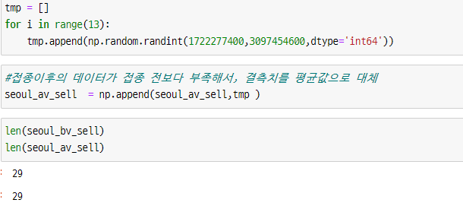
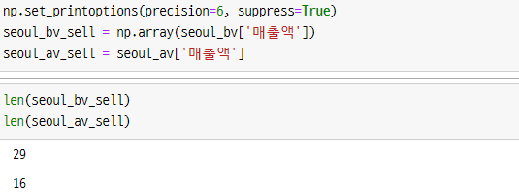
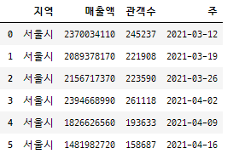
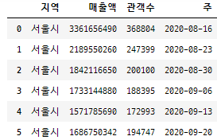
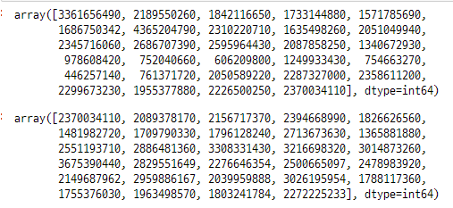
03. 수행 절차 및 방법
4. 데이터 탐색 및 전처리
1. 코로나 백신 접종 전/후의 매출액 결측치 처리
데이터 전처리

Slide 11
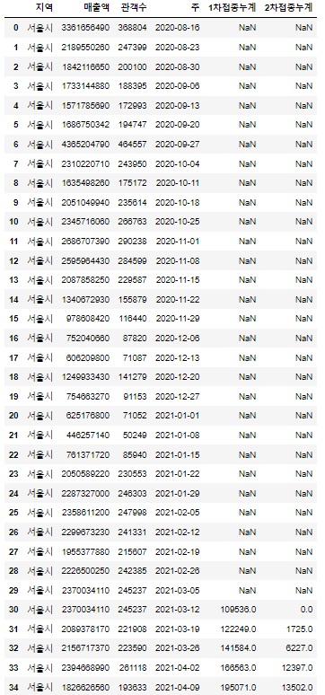
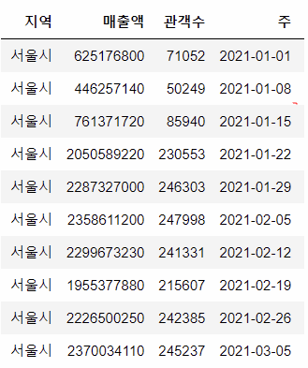
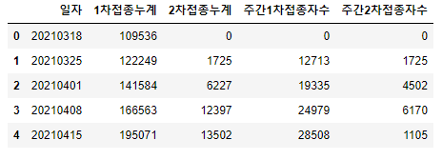
03. 수행 절차 및 방법
4. 데이터 탐색 및 전처리
2. 영화 및 접종데이터 데이터 통합
데이터 전처리

Slide 12
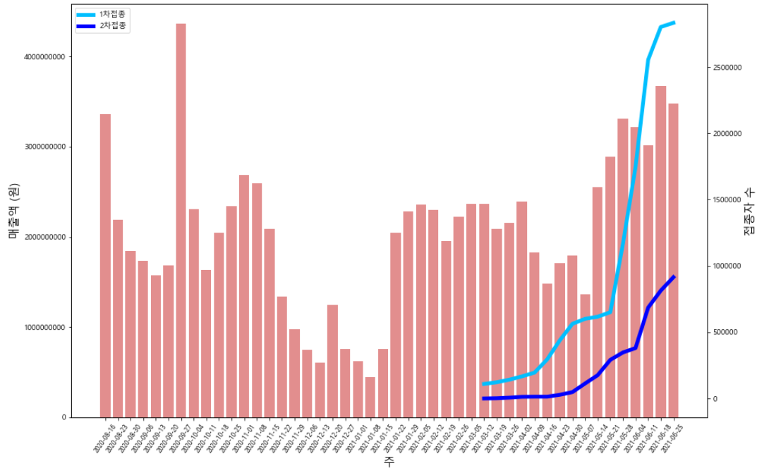

03. 수행 절차 및 방법
5. 분석 및 시각화
1. 코로나 백신접종자수 및 매출액/관객수 현황
서울 2019년 매출액 평균 대비 코로나이후 매출액
서울 백신접종자 수 및 관객수
서울 백신접종자 수 및 매출액

Slide 13
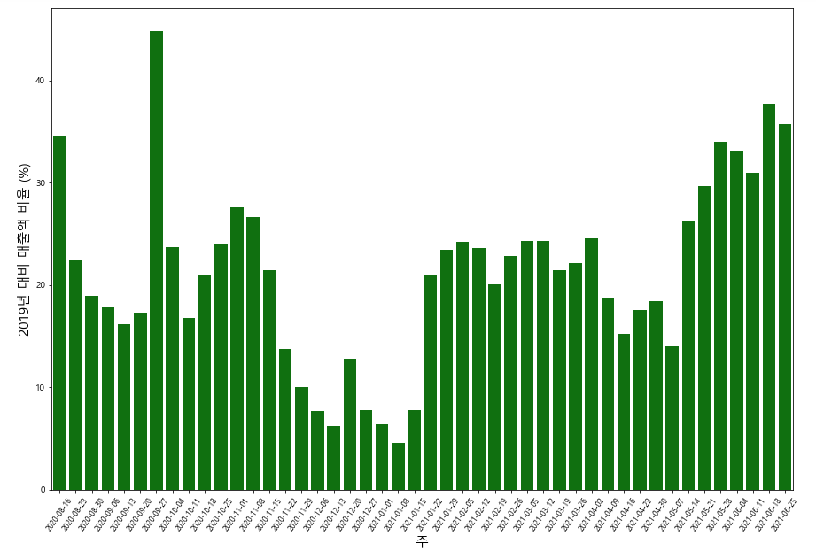
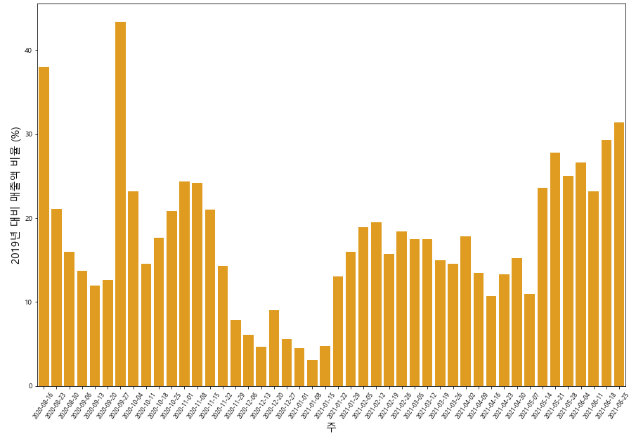
03. 수행 절차 및 방법
5. 분석 및 시각화
2. 서울 및 부산 2019년 대비 코로나이후 매출액 비율 [ 매출액 비율 (%) = (주별 매출액 / 2019년 주 평균) *100 ]
서울 2019년 매출액 평균 대비 코로나이후 매출액
서울 2019년 매출액 평균대비 코로나이후 매출액
부산 2019년 매출액 평균대비 코로나이후 매출액

Slide 14
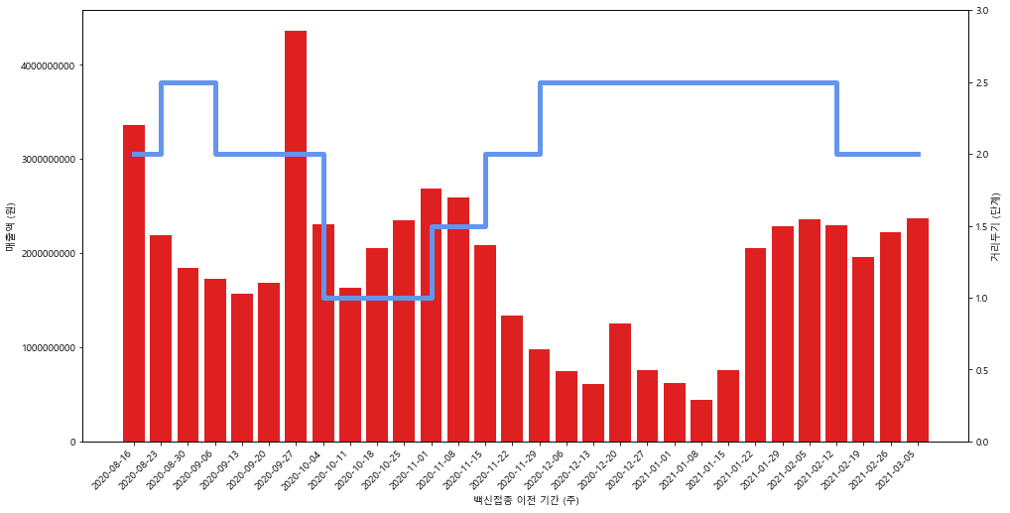
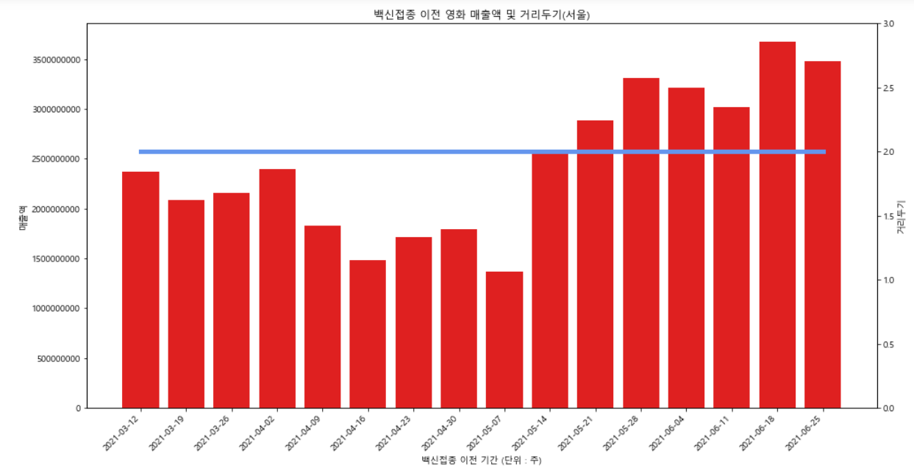
03. 수행 절차 및 방법
5. 분석 및 시각화
2. 백신접종 전/후 거리두기에 따른 매출액 비교 (서울)
서울 백신 접종 이전 거리두기 현황 및 매출액
서울 백신 접종 이후 거리두기 현황 및 매출액

Slide 15
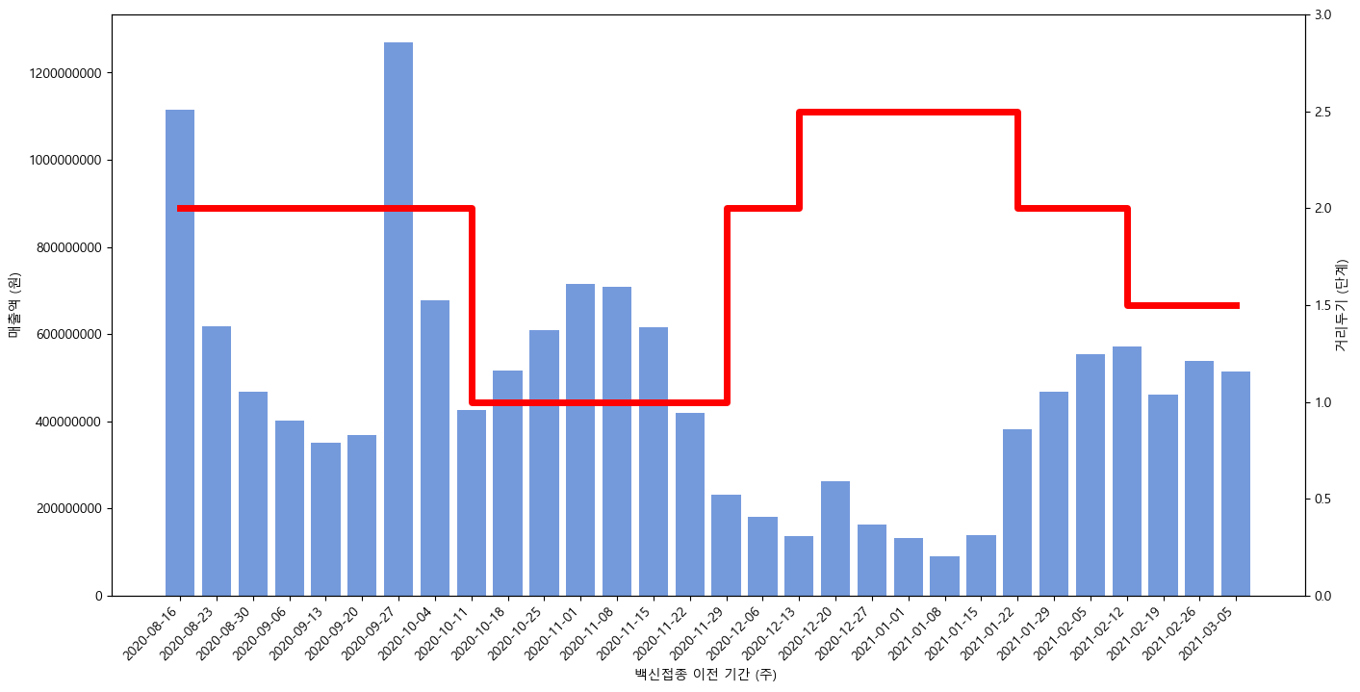
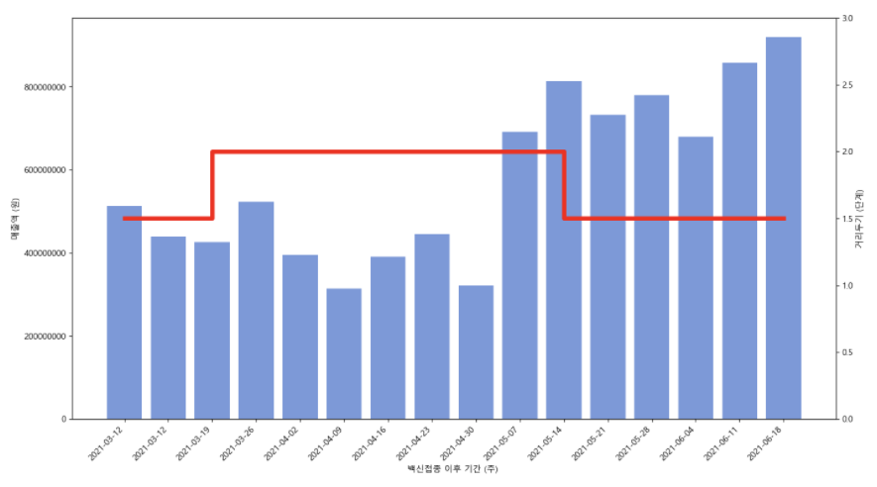
03. 수행 절차 및 방법
5. 분석 및 시각화
2. 백신접종 전/후 거리두기에 따른 매출액 비교 (부산)
부산 백신 접종 이전 거리두기 현황 및 매출액
부산 백신 접종 이후 거리두기 현황 및 매출액

Slide 16
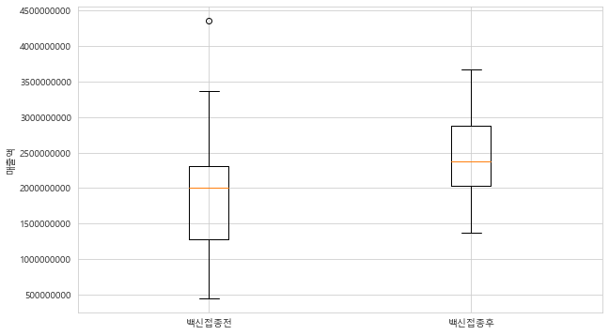
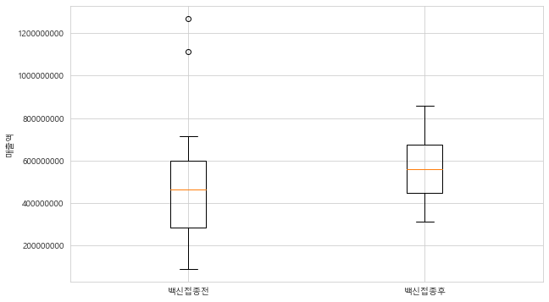
03. 수행 절차 및 방법
5. 분석 및 시각화
3. 서울 및 부산 백신접종 전/후 매출액 비교 BoxPlot
서울 백신 접종 전/후 매출액 비교
부산 백신 접종 전/후 매출액 비교

Slide 17
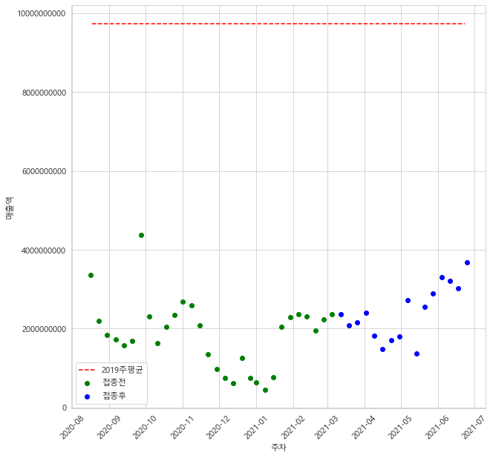
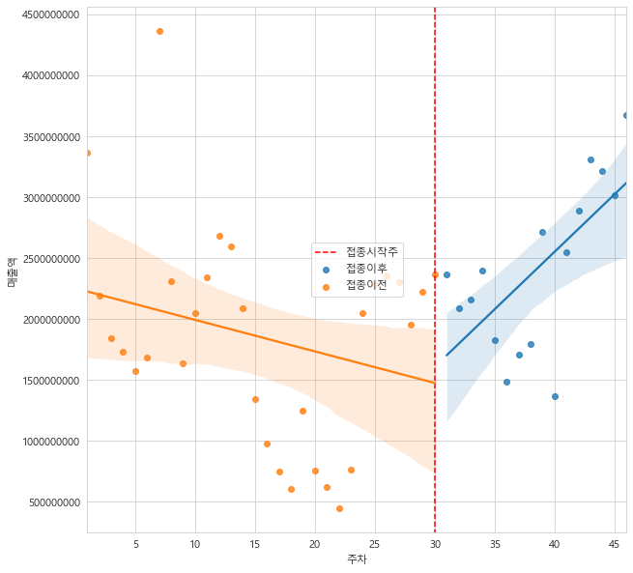
03. 수행 절차 및 방법
5. 분석 및 시각화
4. 백신 접종 전/후의 산점도와 회귀직선 (서울)

Slide 18
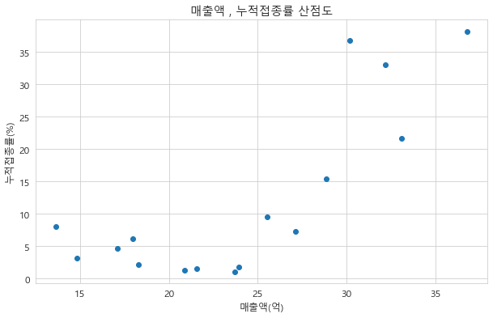
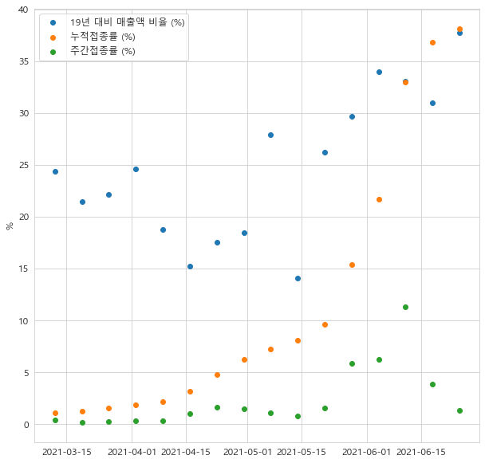
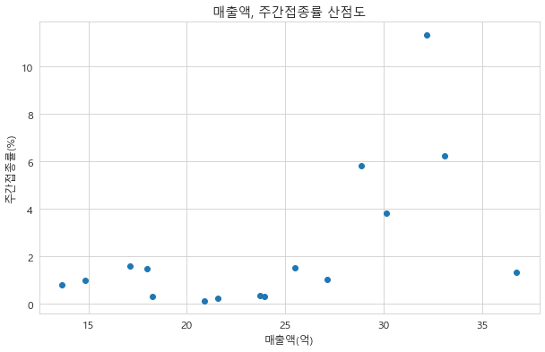
03. 수행 절차 및 방법
영화 매출액과 누적접종률 산점도
5. 분석 및 시각화
5. 영화 매출액과 누적/주간 백신접종률 산점도 (서울)
영화 매출액과 주간접종률 산점도

Slide 19
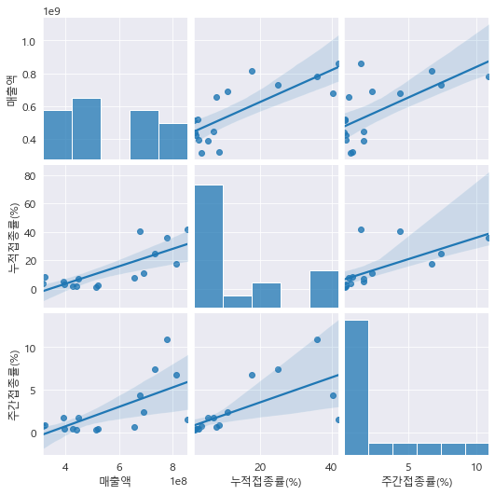
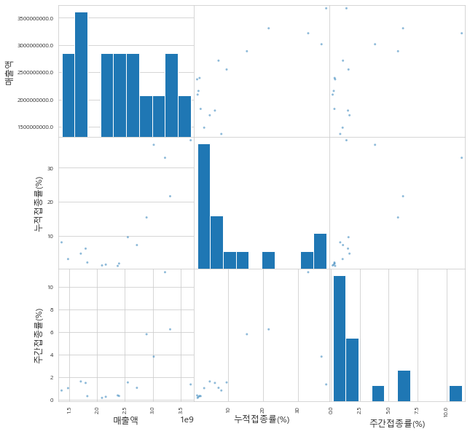
03. 수행 절차 및 방법
5. 분석 및 시각화
6. 영화 매출액과 백신접종률 종합산점도 (서울)
누적/주간 접종률과 영화매출 산점도

Slide 20
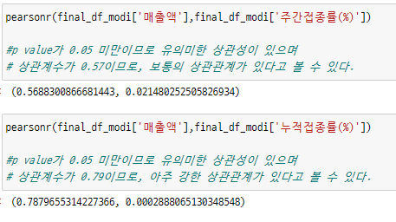
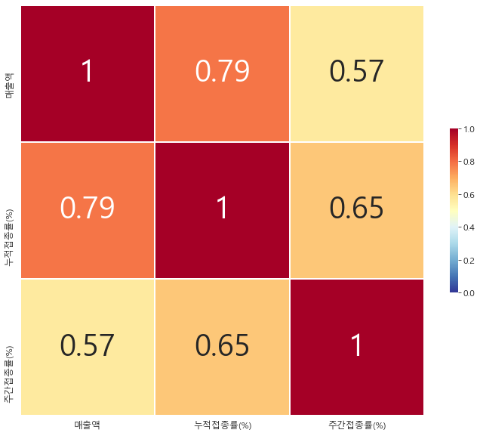
03. 수행 절차 및 방법
5. 분석 및 시각화
7. 상관계수 분석 및 시각화 (서울)
상관계수 HeatMap

Slide 21
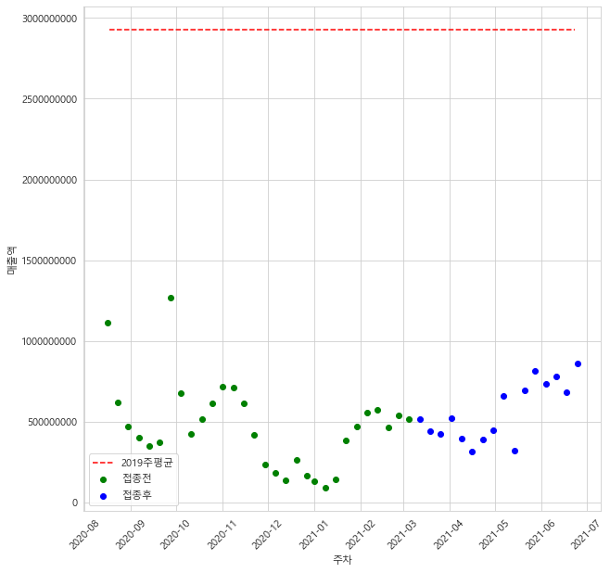
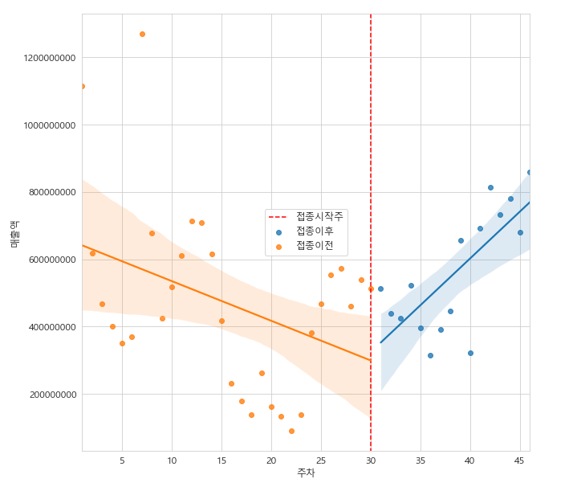
03. 수행 절차 및 방법
5. 분석 및 시각화
4. 백신 접종 전/후의 산점도와 회귀직선 (부산)

Slide 22
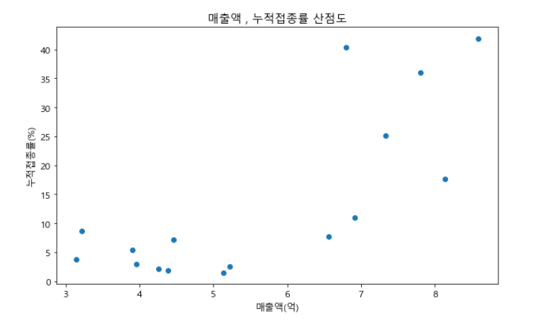
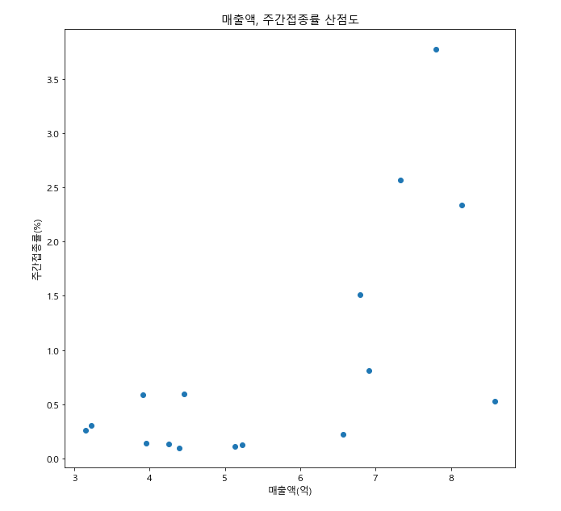
03. 수행 절차 및 방법
영화 매출액과 누적접종률 산점도
5. 분석 및 시각화
5. 영화 매출액과 주간/누적 접종률 산점도 (부산)
영화 매출액과 주간접종률 산점도

Slide 23
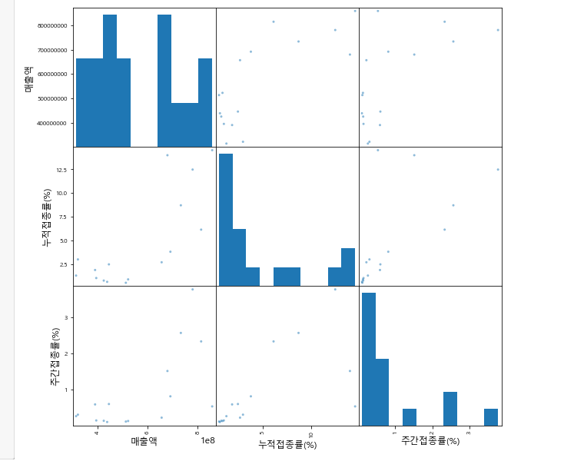
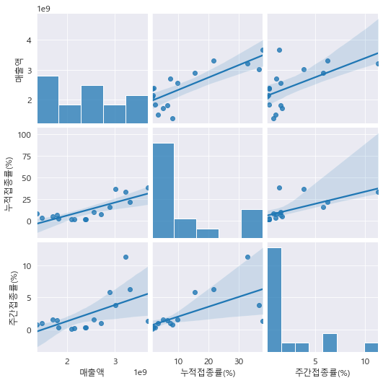
03. 수행 절차 및 방법
5. 분석 및 시각화
6. 코로나 백신접종률과 영화매출액의 산점도 (부산)
누적/주간 접종률과 영화매출 산점도

Slide 24
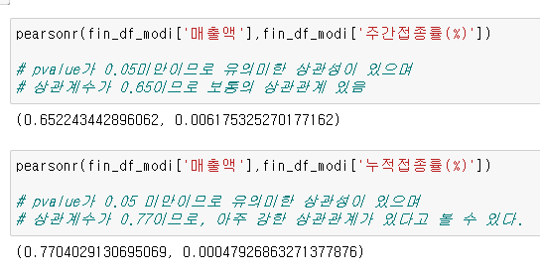
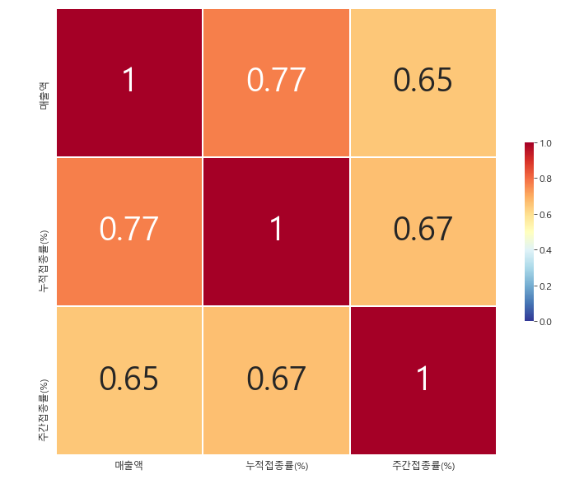
03. 수행 절차 및 방법
5. 분석 및 시각화
7. 상관계수 분석 및 시각화 (부산)
상관계수 HeatMap

Slide 25
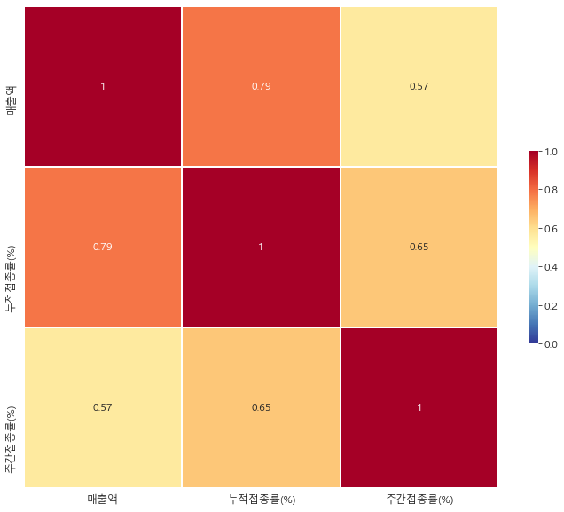
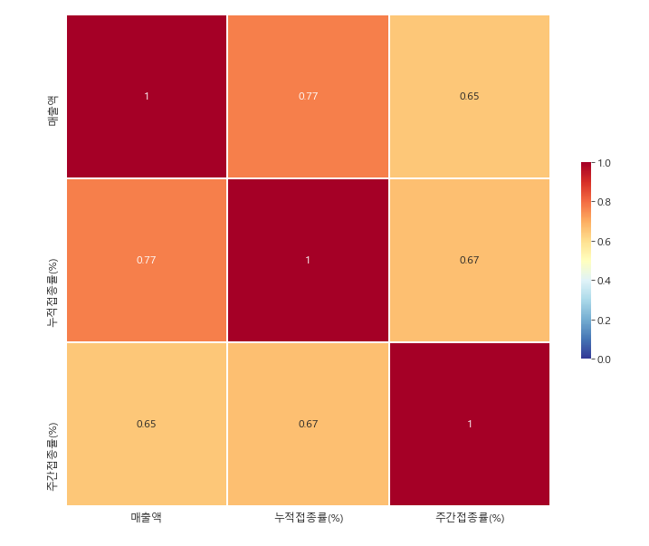
04. 결론 및 향후과제
1.결론
1
0.79
0.57
1
0.77
0.65
1. 코로나 백신과 영화 매출액에는 상관관계가 있다.
2. 누적접종률이 주간접종률보다 강한 상관관계를 갖고 있다.
0.79
1
0.65
0.77
1
0.67
3. 코로나 백신과 영화매출액의 상관관계는 지역별 차이가 있다.
4. 영화산업에서 코로나 백신의 경제적효과가 있을 것 같다.
0.57
0.65
1
0.65
0.67
1
2. 한계점 및 해결방안
서울
부산
거리두기를 고려하다보니 계절성을 고려하고, 적절한 크기의 표본을 선정하는데 어려움이 있었다
→ 접종 이후의 데이터 확보 필요
2. 지역별 차이에 대한 표본이 부산 한 곳이므로 , 이를 명확하게 확인할 수 없었다
→ 타 지역 데이터분석 필요
3. 코로나에 둔감하게 된 사람들의 심리 고려하지 못했다
→ 설문자료 및 여론조사 관련 추가 데이터수집 필요

Slide 26
05. 느낀점
1.느낀점
- 프로젝트 진행에 유효한 데이터를 수집하기 어려웠다.
- 실제 데이터는 데이터 수집 및 전처리에 많은 노력이 필요했다.
- GIT으로 형상관리를 진행하면서 폴더구조, 파일명 등 사전에 협의가 필요한 부분이 있었다
2. 아쉬운점
- 비대면으로 프로젝트를 진행하면서 서로가 원하는 의도한 내용에 대해 전달이 어려웠다.
- 배달앱,OTT데이터 등 최근 소비패턴관련 데이터를 구하지 못해서 처음 기획과 달리 범위가 좁혀진게 아쉬웠다

Slide 27
Thank U

Slide 28
비고. 데이터 출처
- 프로젝트 GIT 저장소 : https://github.com/vvspearlvvs/MultiCampus_Project
- 영화관입장권 통합전산망 (KOBIS) : https://www.kobis.or.kr/kobis/business/stat/them/findAreaShareList.do
- 코로나19 예방접종 통계 데이터 조회 서비스(data.go.kr) : https://www.data.go.kr/data/15077756/openapi.do

